Slide 1



ESF II projekt Západočeské univerzity v Plzni
reg. č. CZ.02.2.69/0.0/0.0/18_056/0013239
Specifika péče o pacienta na akutním lůžku
Eva Pfefferová

Slide 2
Neodkladná péče
Přednemocniční neodkladná péče
Nemocniční neodkladná péče
Cíl neodkladné péče
minimalizovat následky:
  akutního postižení zdraví
  náhlého zhoršení chronického onemocnění
  a to tak, aby se nemocní mohli vrátit zpět do života bez výrazného omezení

Slide 3
Přednemocniční neodkladná péče
Součást oboru urgentní medicína
Péče o postižené na místě úrazu nebo náhlého on., v průběhu jejich transportu k dalšímu odbornému ošetření a při jejich předání do ZZ
Činnost výjezdových skupin ZZS má charakter podobající se činnosti u lůžka neodkladné péče, ale za ztíženějších podmínek
  musí být poskytnuta na odborné úrovni
  v co nejkratší době

Slide 4
Urgentní medicína
Lékařský obor, který se zabývá poskytováním, organizováním a vědeckým zkoumáním neodkladné péče u stavů, které bezprostředně ohrožují život postiženého, mohou vést v důsledku prohlubování chorobných změn k náhlé smrti
Multidisciplinární obor specializovaný na neodkladnou resuscitaci a lékařskou první pomoc, který se věnuje závažným stavům téměř všech klinických oborů
Zabývá se dg. a léčbou akutních stavů na místě jejich vzniku, před a během transportu a na pracovištích UP

Slide 5
Urgentní medicína
3 základní pilíře UM
  PNP
  Urgentní nemocniční péče
  Připravenost na řešení MU

Slide 6
Intenzivní medicína
Lékařský obor zabývající se dg., kontinuálním sledováním a léčbou pac. s potenciálně léčitelnými život ohrožujícími chorobami, úrazy a komplikacemi, u nichž je nezbytná podrobná lékařská i nelékařská péče
Poměrně mladý obor, rozvoj v 2. pol. 20. st.
  epidemie poliomyelitis
Multidisciplinární obor
  fyziologie, patolog. fyziologie, biochemie, biofyzika, farmakologie, interna, chirurgie, …
Členění v ČR
    ARO x JIP x IMP x UP x OCHRIP (DIP)

Slide 7
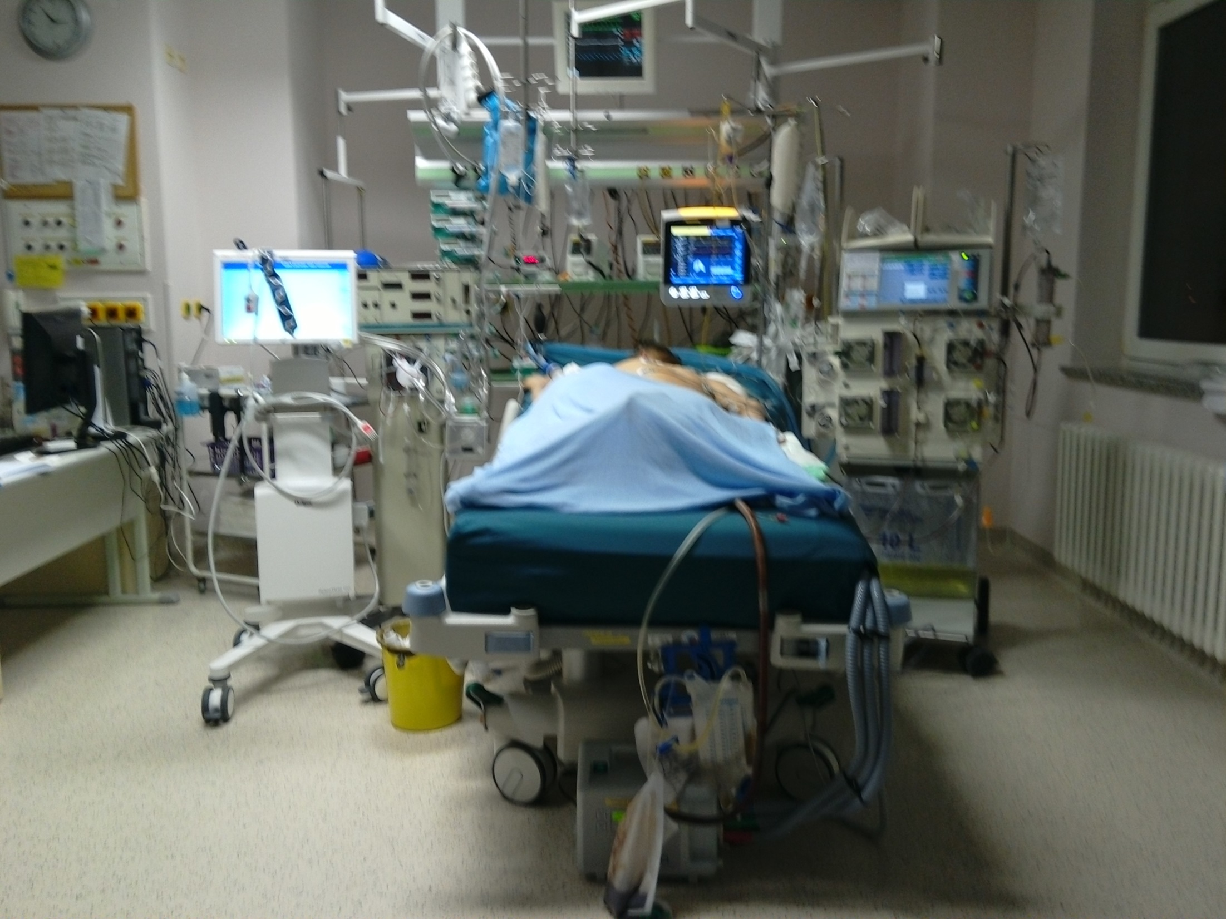
Zdroj: autorka

Slide 8
Intenzivní medicína - cíl
překlenutí kritického stavu při reálné naději na obnovení orgánových funkcí
navrácení pacienta do života i s rozsáhlým reverzibilním poškozením
kvalita následného života pacienta…

Slide 9
Intenzivní medicína
Intenzivní péče
  hrozí selhání jedné nebo více základních životních funkcí
Resuscitační péče
  selhala jedna nebo více základních životních funkcí

Slide 10
Dělení IP
Intenzivní péče I. stupně – nižší
  kontinuální monitorování, zvýšená oše péče, možnost okamžité resuscitace, poměr sester a pacientů je 1:3
Intenzivní péče II. stupně – vyšší
  kontinuální měření FF i invazivní cestou, dlouhodobá UPV, přístup k širšímu rozsahu vyšetření „statim“
Intenzivní péče III. stupně – nejvyšší
  zvláštní zaměření na kritické stavy různé etiologie (nejtěžší stavy spojené s vysokou mortalitou), lékaři se specializací, kteří jsou trvale přítomni; poměr sester a pacientů je 1:1, personál provádějící nutriční a fyzioterapeutickou péči

Slide 11
Dělení IP
Rozdělení JIP je podle standardu MZČR
Typ A
  jednotky nižší intenzivní péče s převahou funkce monitorovací (TISS do 19 bodů)
Typ B
  jednotky vyšší intenzivní péče (resuscitační) s převahou funkce léčby orgánových selhání (TISS nad 20 bodů)

Slide 12
Dělení IP
Podle odborné specializace
  Specializovaná (neurochirurgická, metabolická, kardiologická)
  Multioborová
Podle délky hospitalizace
  Krátkodobá
  Dlouhodobá

Slide 13
TISS
A Therapeutic Intervention Scoring System
Určuje náročnost intenzivní péče a náklady na péči
Hodnotící systém pro pojišťovnu a následnou úhradu péče
Základní faktor pro posuzování kvality IP
  spolu s hodnocením tíže kritického stavu, úmrtností, výskytem NN, iatrogeními komplikacemi

Slide 14
Velikost a umístění IP
Doporučený počet lůžek v jednotce v rozsahu 6 – 12 lůžek
  při větším počtu je účelné vytvořit dvě nebo více jednotek
Při umístění IP v areálu ZZ musí být bráno v úvahu umístění spolupracujících oddělení ZZ
Zajištěna dobrá dosažitelnost pro ZZS
Dobrá dosažitelnost traumatologie, emergency, OP sálů a dg. oddělení

Slide 15
Technická specifika IP
Každá jednotka typu A, B musí mít alespoň jeden izolační box s hygienickým filtrem
Jednotka musí být vybavena klimatizací navrženou tak, že v izolačních boxech lze nastavit podtlakový režim
Místnost pro zemřelé může být společná pro více jednotek
Hygienický filtr je nutnou součástí izolačního boxu, musí zajistit infekční izolaci pacienta od jeho okolí
  Ošetřující personál si zde převléká oděv a provádí očistu rukou

Slide 16
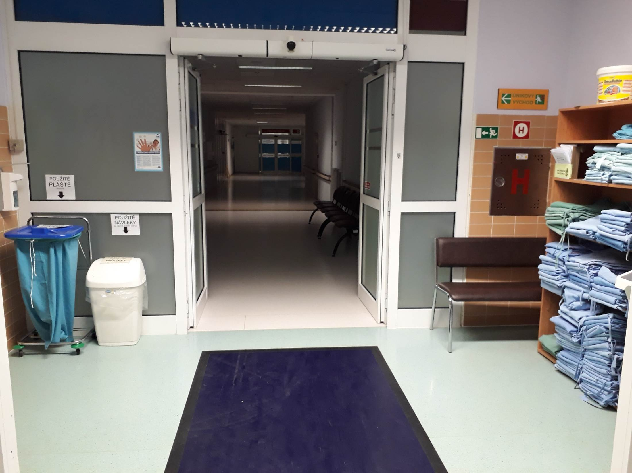
Zdroj: autorka

Slide 17
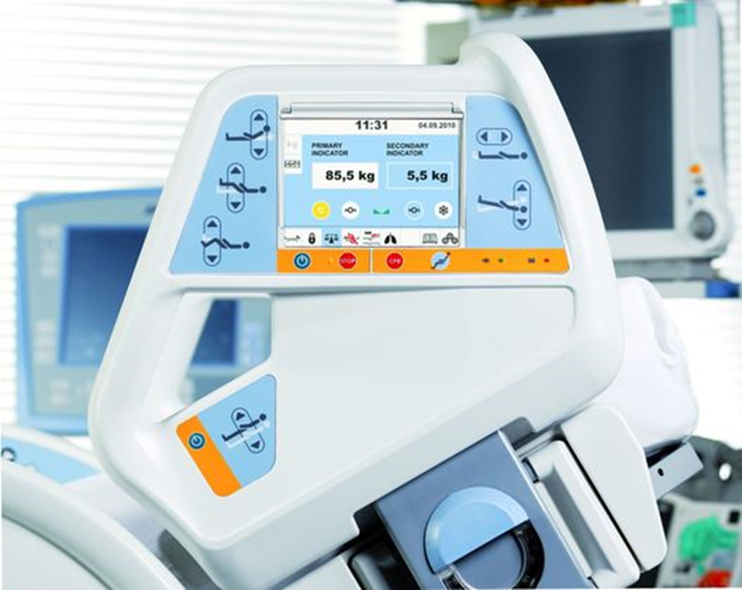
Umístění lůžka IP
Přístupné ze čtyř stran
Zásuvky a vývody medií musí být dostupné bez větších překážek
Z lůžka pacienta musí
být vidět na stanoviště
sester
Vzdálenost mezi lůžky
by měla být 1500 mm,
vzdálenost mezi boční
stranou lůžka a zdí min.
1200 mm
Zdroj: linet.cz

Slide 18
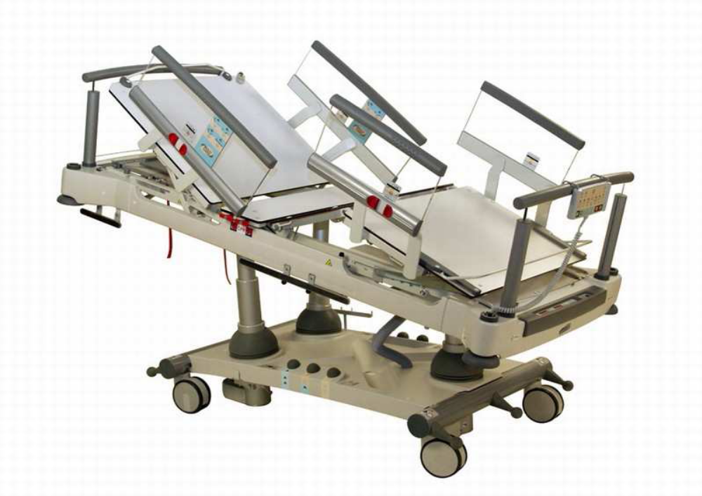
Resuscitační lůžko
Zdroj: linet.cz

Slide 19
Provoz lůžkové části IP
IP je ↑ drahá
40-45 % nákladů na zdravotní péči
Velikost IP závisí na typu a velikosti nemocnice (FN x krajské N x okresní N)
Tvoří 8 až 10 % lůžkového fondu nemocnic
Průměrně 2 - 5 lůžek/100 nemocničních lůžek
Umístění IP ve ZZ

Slide 20
Provoz lůžkové části ARO
Hygienický režim
  přísný, podobný OP sálům
  vchod přes hygienický filtr, extra oblečení
Stavební členění oddělení:
  otevřený systém – sálový
  uzavřený systém – boxový
  kombinace

Slide 21
Personální obsazení
Lékaři
  anesteziologie a IM
  okamžitá dostupnost, na 5 pac. = 1 lékař
NLZP
  sestry se specializací pro IP, nMgr. IP
  ZDZ (specializace)
  trvalá přítomnost NLZP
  v nejvyšší IP 1 NLZP na 1 pac.
Pomocný personál
  sanitářský kurz

Slide 22
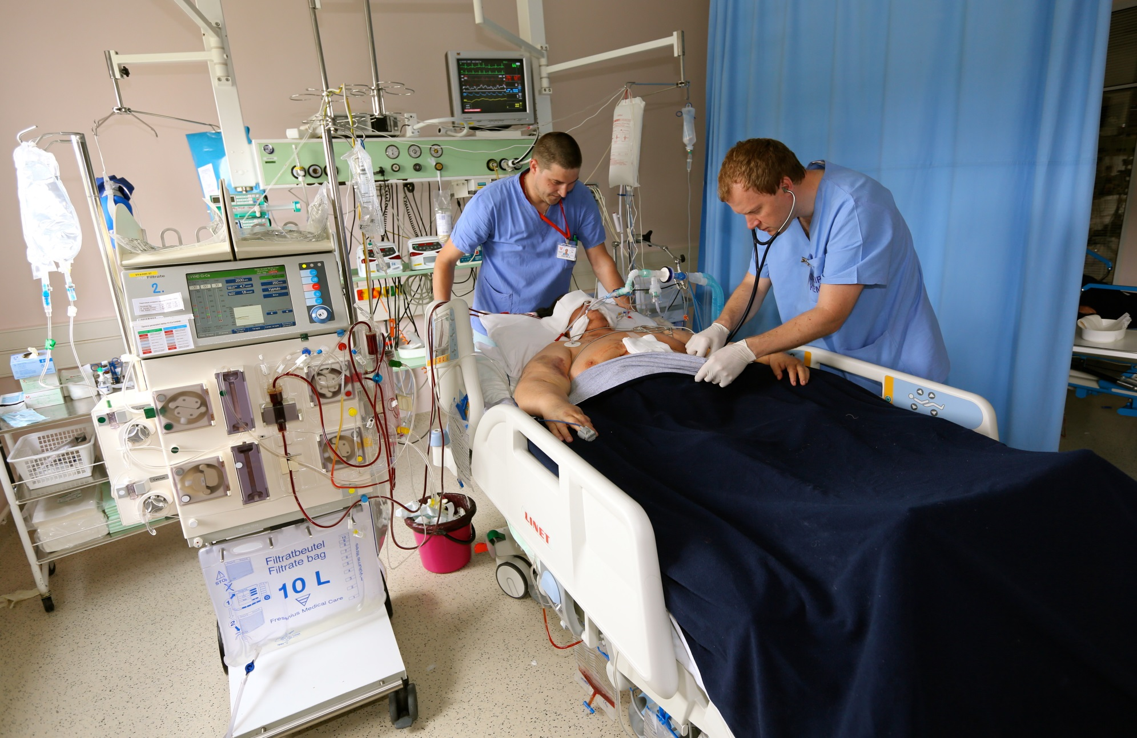
Propojení lékařské a oše péče
Zdroj: autorka

Slide 23
Vyhláška MZ č. 92/2012 Sb.
O požadavcích na minimální technické a věcné vybavení zdravotnických zařízení
IP III. stupně – resuscitační péče:
  1x monitorovací centrála na stanici
  4x perfuzor na lůžko
  1x defibrilátor na stanici
  1x EKG na stanici
  1x kapnometr na lůžko
  1x kardiostimulátor na stanici
  1x odsávačka na lůžko
  2x inf. pumpa na lůžko
  1x ventilátor na lůžko
  CVVH + pojízdný RTG na stanici

Slide 24
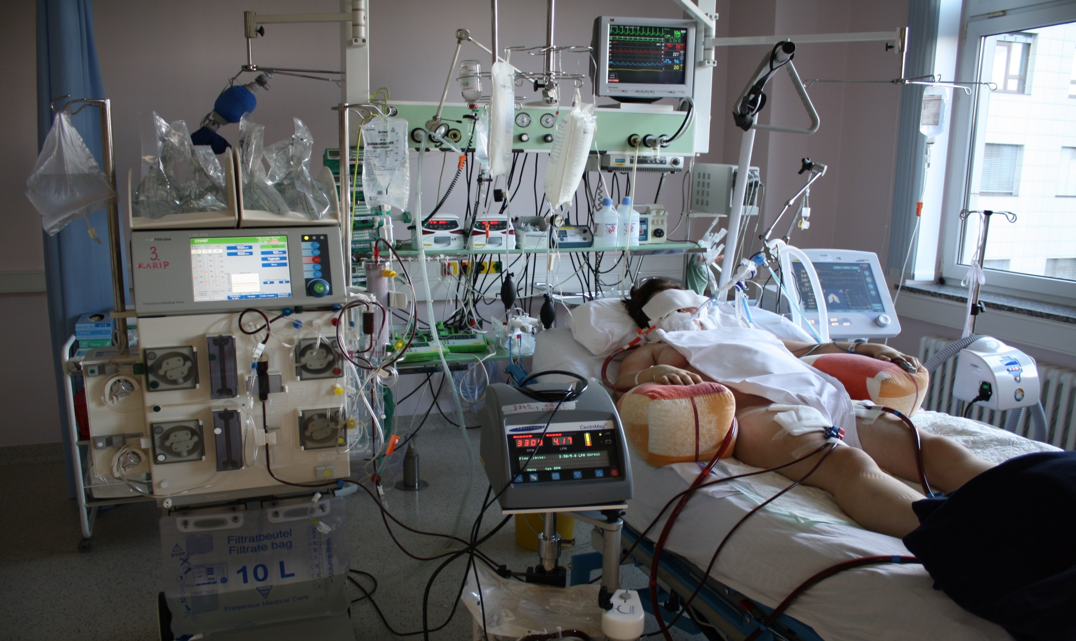
Specifika práce v IP
Zdroj: autorka

Slide 25
Specifika IP
Rychle se rozvíjející obor
Dynamický obor
Stále vyšší věk pacientů (senioři)
Polymorbidita pac.
→ kriticky nemocný je pacient s enormním rizikem smrti
„Post ICU syndrom“
  Syndrom po pobytu v IP
  Traumatizující zážitek s následky po návratu do běžného života

Slide 26
Prognóza v IP
Příznivá
  >80 % přežití
Nejistá (dubiózní)
  střední pásmo
Nepříznivá (infaustní)
  přežije jen asi 25 % srovnatelných pacientů
Vysoce nepříznivá
  přežije < 25 % srovnatelných, ale není zdaleka jisté, že pacient zemře
Beznadějná
  není co řešit

Slide 27
Kategorizace v IP - praxe
Vstupní kategorie
  Všichni pacienti přijatí na oddělení jsou automaticky zařazeni do kategorie I. – plná racionální terapie
Posouzení změny kategorie
Navrhováno
  lékařem ošetřujícího týmu
  při závažném zhoršení prognózy pacienta

Slide 28
Kategorizace
PROVEDENÍ:
Na základě posouzení
  anamnéza
  aktuální stav
  efekt dosavadní léčby
  prognóza
  vůle pacienta
Komisionálně, týmem (nikoli jednotlivcem):
  ošetřující lékař
  vedoucí lékař oddělení nebo jeho zástupce (lékař plně kvalifikovaný v oboru)
  ošetřující sestra
  staniční sestra nebo vedoucí sestra směny
Nutností je záznam v dokumentaci!!!!!!

Slide 29
Kategorizace rozsahu léčby: 1,2,3, DNR
1 - plná racionální terapie
2 - zadržená terapie/DNR
____________________________________
3 – paliativní péče/bazální péče

Slide 30
Zadržená terapie
Nerozšiřování spektra diagnostických a terapeutických postupů, které by neovlivnily dosavadní vývoj či průběh onemocnění
Stávající terapie je v daném okamžiku považována za maximální s ohledem na stav a prognózu nemocného

Slide 31
Paliativní/Bazální péče - cíle
  CÍLEM NENÍ
    kauzální léčba
    podpora selhávajících životních funkcí
  CÍLEM JE
    zachovat důstojnost
    zabezpečit úlevu od bolesti a od utrpení (hlad, žízeň, dyspnoe)
Rozhodnutí
  postupné, na základě dynamiky onemocnění
  souhlas pacienta (kompetentní, prospektivní)
  spolupráce s rodinou (souhlas není nutností)

Slide 32
Paliativní/Bazální péče
NE
ANO
  vazoaktivní látky
  TP a krevní deriváty
  eliminační metody
  antikoagulace
  korekce oběhových parametrů
  sledování a korekce vnitřního prostředí
  ATB
  bilance tekutin
  invazivní výkony/operace (pouze omezující bolest a utrpení)
TEKUTINY ?
  základní potřeba (např. PL 1000 ml/den)
VÝŽIVA ?
  (např. glukóza i.v. nebo EV do sondy bolusově)
ANALGOSEDACE
  OPIOID (např. Morphin + BDZ (např. diazepam)
UPV ….
  FiO₂ na 0,21
  odsávat dle potřeby

Slide 33
Použité zdroje
BARTŮNĚK, P. a kol. Vybrané kapitoly z intenzivní péče. 1. vyd. Praha: Grada, 2016. ISBN 978-80-247-4343-1.
European Resuscitation Council: Guidelines for Resuscitation 2021.
MALÁSKA, J., STAŠEK, J., a kol. Intenzivní medicína v praxi. 1. vyd. Praha: Maxdorf, 2020. ISBN 978-80-7345-675-7.
Šeblová, J. a kol. Urgentní medicína v klinické praxi lékaře. 2. vyd. Praha: Grada, 2018. ISBN 978-80-271-0596-0.

